Slide 1
Kedi gingivitis-stomatitis syndrome lymphocytic plasmacytic gingivitis/stomatitis (LPGS)

Slide 2
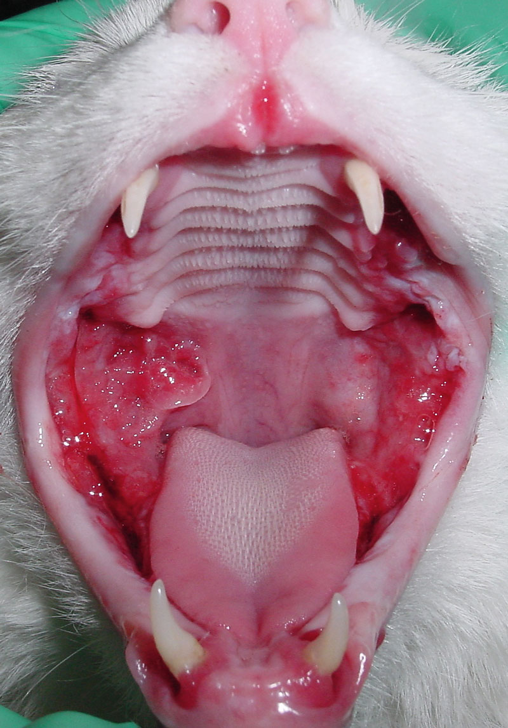
-Kedilerin gingiva ve mukozalarında ciddi ve kronik yangı, ağız içi yumuşak dokularda ülserasyon ile karakterize nadir gözlenen zayıflatıcı bir diş hastalığıdır.

Slide 3
Nedenleri :
Kesin nedeni bilinmemektedir, ancak büyük olasılıkla çeşitli faktörlerin bir kombinasyonudur ve bu nedenle spesifik bir hastalık varlığı yerine bir “sendrom” olarak düşünülmelidir.
-bazı kedilerin dişetlerinin bakteriyel plaklara aşırı duyarlı olması.
Küçük miktarlarda plak, bağışıklık sisteminin aşırı tepki göstermesine ve çok sayıda hücreye, özellikle lenfosit ve plazma hücrelerinin diş eti ve oral dokulara gönderilmesiyle birlikte yayılan bir inflamatuar yanıt
-bağışıklık sisteminin baskılanması.
-Feline lösemi virüsü (FeLV)
-Feline immün yetmezlik virüsü (FIV)
-Feline calicivirus (FCV)
Bazı ırklarda genetik yatkınlık.
-Stres ve diger çevresel etkiler dahil olmak üzere birçok faktör, bir kedinin bağışıklık sistemini zayıflatabilir ve hastaliga yatkın hale getirebilir .

Slide 4
Klinik bulgular…
-anorreksi ve /veya disfaji,
-şiddetli halitozis (ağız kokusu),
-akut veya kronik ağırlık kaybı,
-submandibular lenf yumrularında büyüme,
- değişik seviyede plak ve kalkulus varlığı,
-diş etlerinde çekilme ve furkasyon,
-dişlerde aşırı oynama ve dişlerin düşmesi

Slide 5
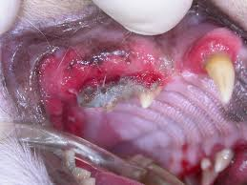
Klinik bulgular:
-Genellikle gingiva, phraynx ve dil mukozası ile özellikle palatoglossal kıvrımın lateralindeki dokularda ülseratif kanamalı lezyonlar.

Slide 6
Tedavi:
Detertaraj
Diş ektraksiyonu,
Klindamisin (5mg/kg)
Amoksisilin
Prednisolon
Siklosporin :2.5 mg/kg po q12h
Rekombine felin interferon oral 0.1 MU gün
Azitromisin 5-10 mg/kg q24h 5-21 gün
Postoperatif ve kronik ağrı için transmukozal 0.01-0.02 mg/kg buprenorfin
Gabapentin 5-10 mg/kg po q8-12h

Slide 7
Kaynakça :
-Beckman, B, et al. Regional nerve blocks for oral surgery in companion animals. Comp Cont Educ Pract 2002;24:439-442.
- Modi M, et al. Buprenorphine with bupivacaine for intraoral nerve blocks to provide postoperative analgesia in outpatients after minor oral surgery. J Oral Maxillofac Surg 2009;67:2571-2576.
-Plumb’s Veterinary Drug Handbook. http://www.vin.com/doc/?id=4692227&pid=451
-https://www.veterinarypracticenews.com/feline-stomatitis-medical-therapy-for-refractory-cases/
- Lommer MJ. Efficacy of cyclosporine for chronic, refractory stomatitis in cats: A randomized, placebo-controlled, double-blinded clinical study. J Vet Dent 2013;30:8-17.
-Hennet PR, et al. Comparative efficacy of a recombinant feline interferon omega in refractory cases of calicivirus-positive cats with caudal stomatitis: a randomised, multi-centre, controlled, double-blind study in 39 cats. J Feline Med Surg 2011;13:577.

